Slide 1
Codis分享

Slide 2
组成部分和关系
zk数据结构
流程图
讨论
Q&A

Slide 3
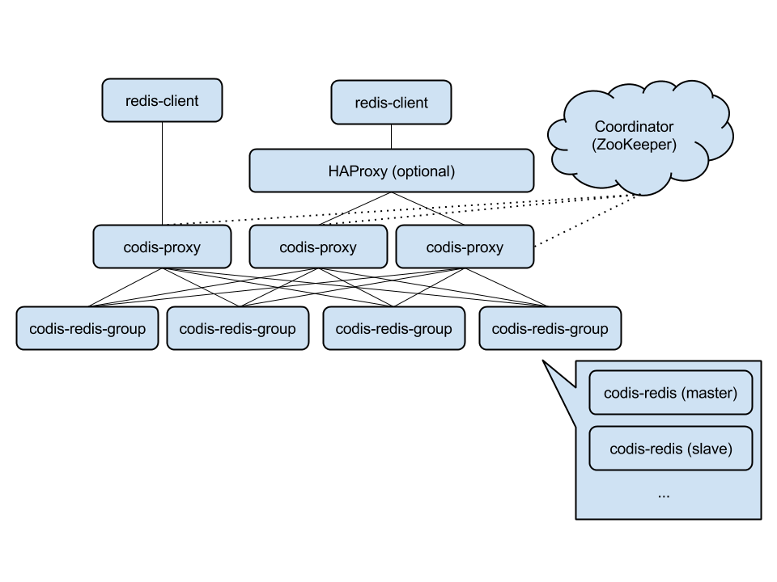
组成部分和关系

Slide 4
Zk数据结构
/zk/codis/db_test (test是产品名)
[fence, living-codis-config, LOCK, slots, actions, servers, proxy]
/zk/codis/db_test/servers/group_{N}/localhost:6381 (N组编号,组下面存储主从IP)
{"type":"master","group_id":1,"addr":"localhost:6381"}
/codis/db_{xx}/slots/slot_{N} ( 0 <= N < 1024, N为crc32(key) % 1024,存储slot信息)
{"product_name":"test","id":579,"group_id":2,"state":{"status":"online","migrate_status":{"from":-1,"to":-1},"last_op_ts":"0"}}
/zk/codis/db_test/actions (通过action感知配置变化)
/zk/codis/db_test/fence (存储服务器IP端口地址)。该节点作用?
/codis/db_{xx}/proxy/{proxy_id} (代理的编号，配置指定的)
{"id":"proxy_1","addr":"lidaohang-virtual-machine:19000","last_event":"","last_event_ts":0,"state":"online","description":"","debug_var_addr":"lidaohang-virtual-machine:11000"}

Slide 5
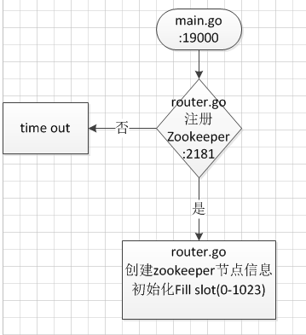
流程图
Codis-Proxy Start

Slide 6
流程图
Read/Write Flow (Normal)

Slide 7
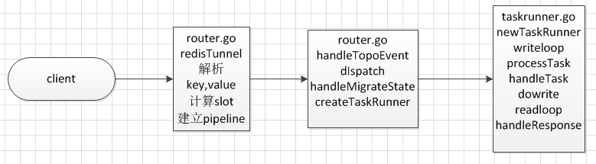
流程图
Read/Write Flow (Normal)

Slide 8
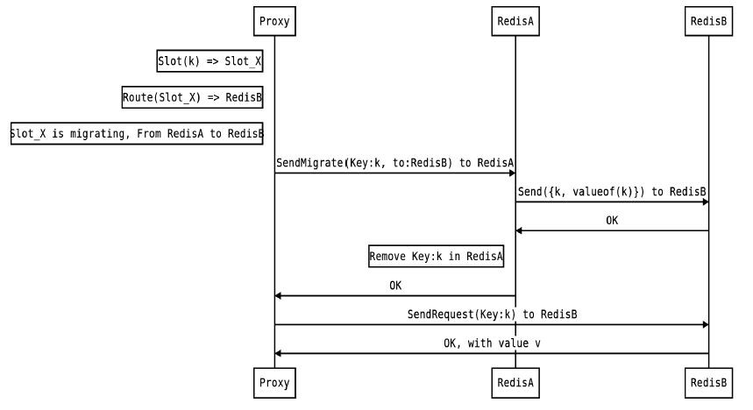
流程图
Read/Write Flow (Migrating)

Slide 9
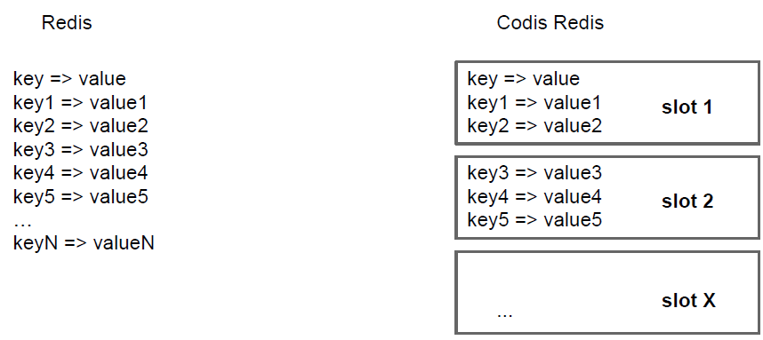
流程图
codis-redis
redis做了哪些修改，如何维护slot与keys的关系

Slide 10
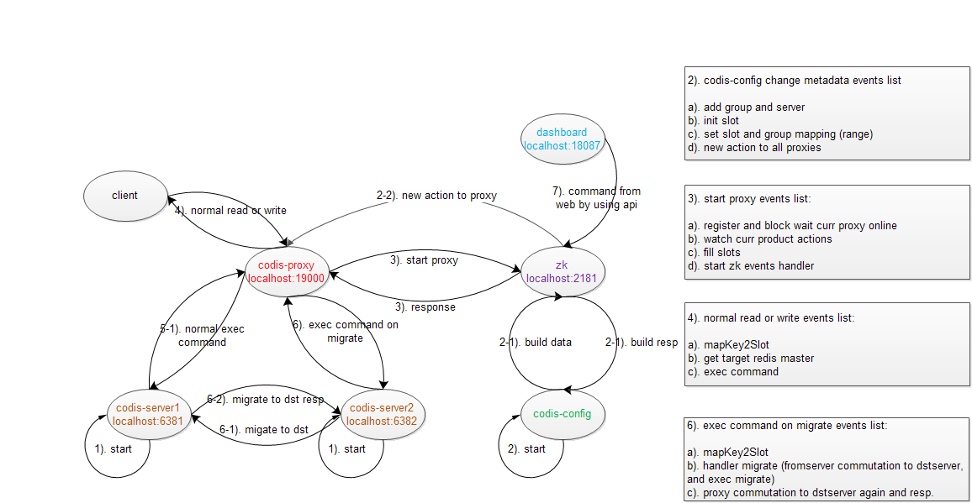
流程图
Codis各服务启动时，各部分流程

Slide 11
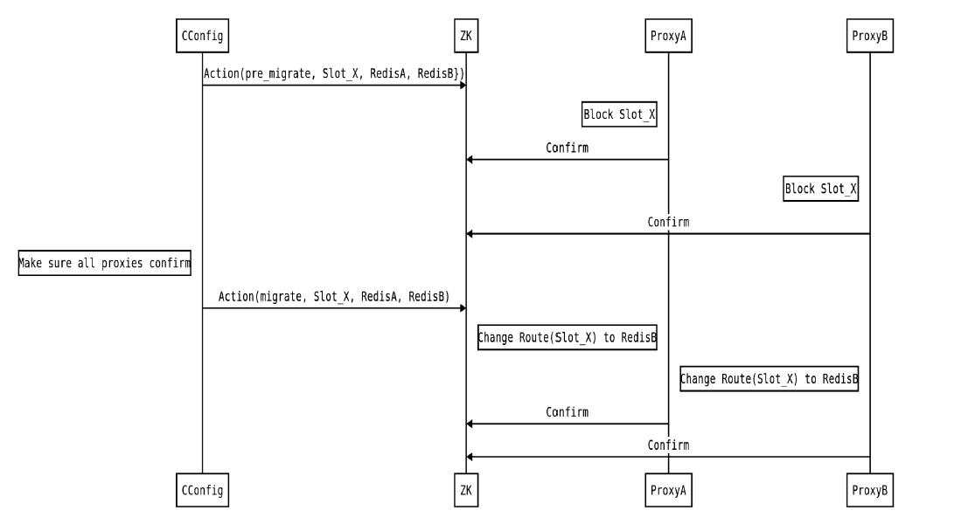
流程图
codis-config发起迁移，两阶段流程

Slide 12
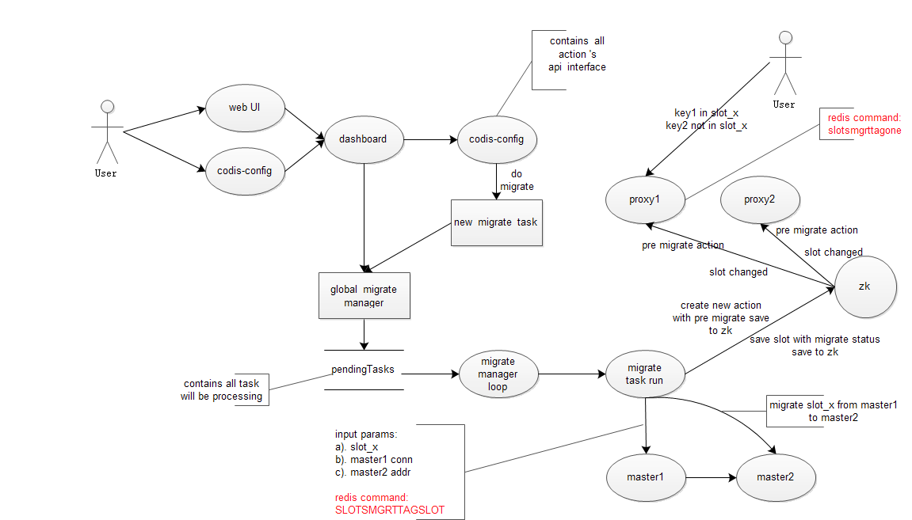
流程图
codis-config执行迁移流程

Slide 13
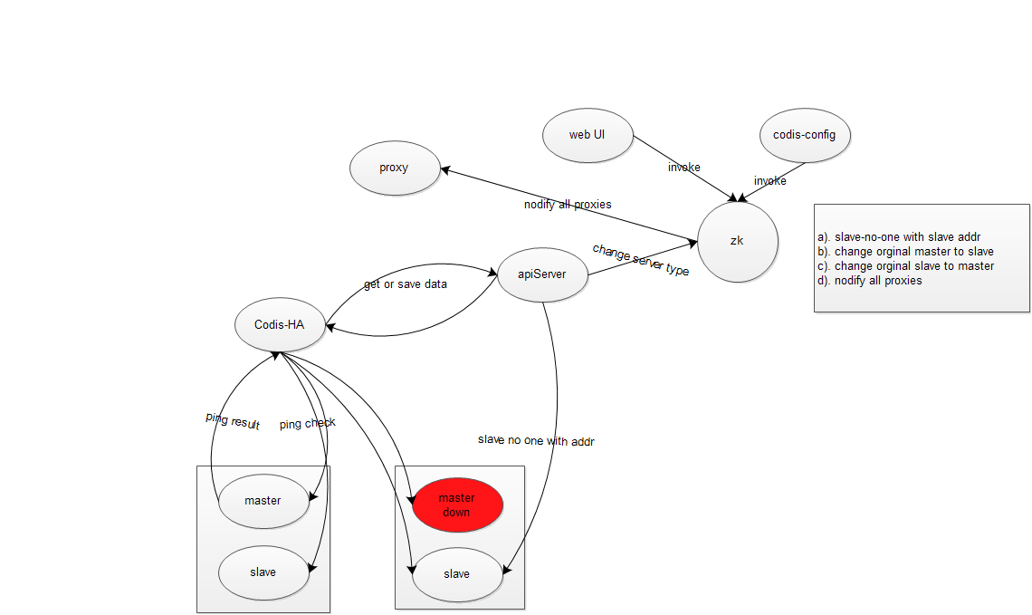
流程图
codis-HA流程

Slide 14
讨论
codis应用场景及故障表现、缺点
新增数据节点
数据节点故障（无从节点、有从节点）
新增proxy节点
proxy节点故障
……

Slide 15
讨论
Codis结构清晰，但代码实现如果使用c系语言实现的难度
使用了较多第三方组件
新版本大量使用了异步处理方式（生产者-消费者模式）
完整逻辑映射到c系语言开发?
简易版?

Slide 16
Q&A
Q&A

Slide 17
Q&A
Codis-Server改动信息
slots管理以及迁移指令：
slotsinfo [start] [count] 获取 redis 中 slot 的个数以及每个 slot 的大小
slotsdel slot1 [slot2 …] 命令说明：删除 redis 中若干 slot 下的全部 key-value
slotsmgrtslot 随机在某个 slot 下迁移一个 key-value 到目标机器
slotsmgrtone 将指定的 key-value 迁移到目标机
slotsmgrttagslot 随机在某个 slot 下选择一个 key，并将与之有相同 tag 的 key-value 对全部迁移到目标机
slotsmgrttagone 将与指定 key 具有相同 tag 的所有 key-value 对迁移到目标机
slotshashkey key1 [key2 …] 计算并返回给定 key 的 slot 序号

Slide 18
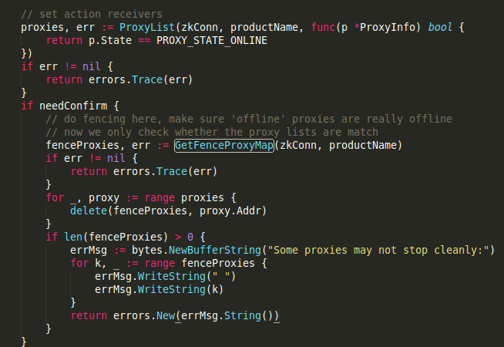
Q&A
Fence节点作用（保证zk路由表完整性）
正常退出proxy(kill codis-proxy-pid 或 面板发起markoffline）
删除fence下面的地址/zk/codis/db_test/fence
删除代理下面的信息/zk/codis/db_test/proxy
模拟异常退出proxy(kill -9 codis-proxy-pid)
节点/zk/codis/db_test/proxy/proxy_1删除
节点/zk/codis/db_test/fence/lidaohang-virtual-machine:19000不会删除,保留

Slide 19
Q&A
codis-proxy 超时机制
golang net.Conn 接口中的SetReadDeadline

Slide 20
Q&A
Codis SET测试性能
redis-benchmark -p 19000 -c 500 -n 1000000 -P 100 -r 10000 -t get,set ====== SET ======
1000000 requests completed in 2.77 seconds
500 parallel clients
3 bytes payload
keep alive: 1
5.91% <= 1 milliseconds
27.40% <= 2 milliseconds
53.59% <= 3 milliseconds
76.67% <= 4 milliseconds
91.64% <= 5 milliseconds
97.81% <= 6 milliseconds
98.98% <= 7 milliseconds
99.46% <= 8 milliseconds
99.81% <= 9 milliseconds
99.95% <= 10 milliseconds
99.99% <= 11 milliseconds
100.00% <= 11 milliseconds
360490.28 requests per second

Slide 21
Q&A
Codis GET测试性能
redis-benchmark -p 19000 -c 500 -n 1000000 -P 100 -r 10000 -t get,set
====== GET ======
1000000 requests completed in 2.58 seconds
500 parallel clients
3 bytes payload
keep alive: 1
2.62% <= 1 milliseconds
14.83% <= 2 milliseconds
33.27% <= 3 milliseconds
55.79% <= 4 milliseconds
75.52% <= 5 milliseconds
94.09% <= 6 milliseconds
99.76% <= 7 milliseconds
99.97% <= 8 milliseconds
99.99% <= 9 milliseconds
100.00% <= 9 milliseconds
387296.66 requests per second

Slide 22
Q&A
Proxy、Ha相关
proxy作为反向代理执行转发命令是如何实现的?效率如何?

Slide 23
Q&A
Proxy、Ha相关
每加入一台proxy，如何对使用者做到请求透明?使用者使用时一台proxy报错时，是否有重试机制?
proxy只是通过master进行读取和写入，是否有提升的办法?为什么这么设计?
参见《codis源码分析.pdf》
某个servergroup中master故障，codis-ha如何工作?

Slide 24
Q&A
Codis在豌豆荚的使用规模
codis-proxy 产品线20个左右
codis-server 最大的一个产品线是 32 个实例
codis-server 每个大概20G左右

